Slide 1
Chapter 9 - Learning Objectives
모수에 대한 점 추정과 구간 추정을 이해한다
표준 정규분포를 이용하여 모평균과 모비율에 대한 신뢰구간을 구한다.
t-분포를 이용하여 모평균에 대한 신뢰구간을 구한다.
신뢰구간을 정할 때 표준 정규분포를 사용할 것인지 t-분포를 사용할 것인지 결정한다.

Slide 2
모수와 통계량
모집단을 이해하는 방법
분포를 표나 그래프로 표현
모수(parameter)를 봄
모평균, 모비율, 모분산
모수의 추정
통계량(statistic)을 사용
표본평균, 표본비율, 표본분산
점추정, 구간추정

Slide 3
점추정 (point estimation)
알고자(추정하고자) 하는 모수의 값을 표본에서 계산하여 단일의 값을 구하는 것
모평균, 모비율, 모분산 등의 모수에 대한 점추정 통계량(점추정량)으로서 표본의 평균, 표본비율, 표본분산을 사용
추정통계량의 특성
불편성(unbiasedness)-기대값
효율성(efficency)-분산
일관성(consistency)-표본의 크기

Slide 4
불편추정량
Population Sample
Parameter Statistic Formula
평균, µ
분산, σ²
비율, π
∑
x
x
x
=
i
n
∑
(
x
–
x
)
2
s
²
s
²
=
i
n
–
1
p
p
=
x
successes
n
trials

Slide 5
구간추정
모평균이 점추정값에 얼마나 가까이 있는가?
점추정에 오차가 있다면 그 오차의 크기가 어느 정도인가?
어떤 실수값의 구간(interval)으로서 모수를 추정하는 것
그림 9.1

Slide 6
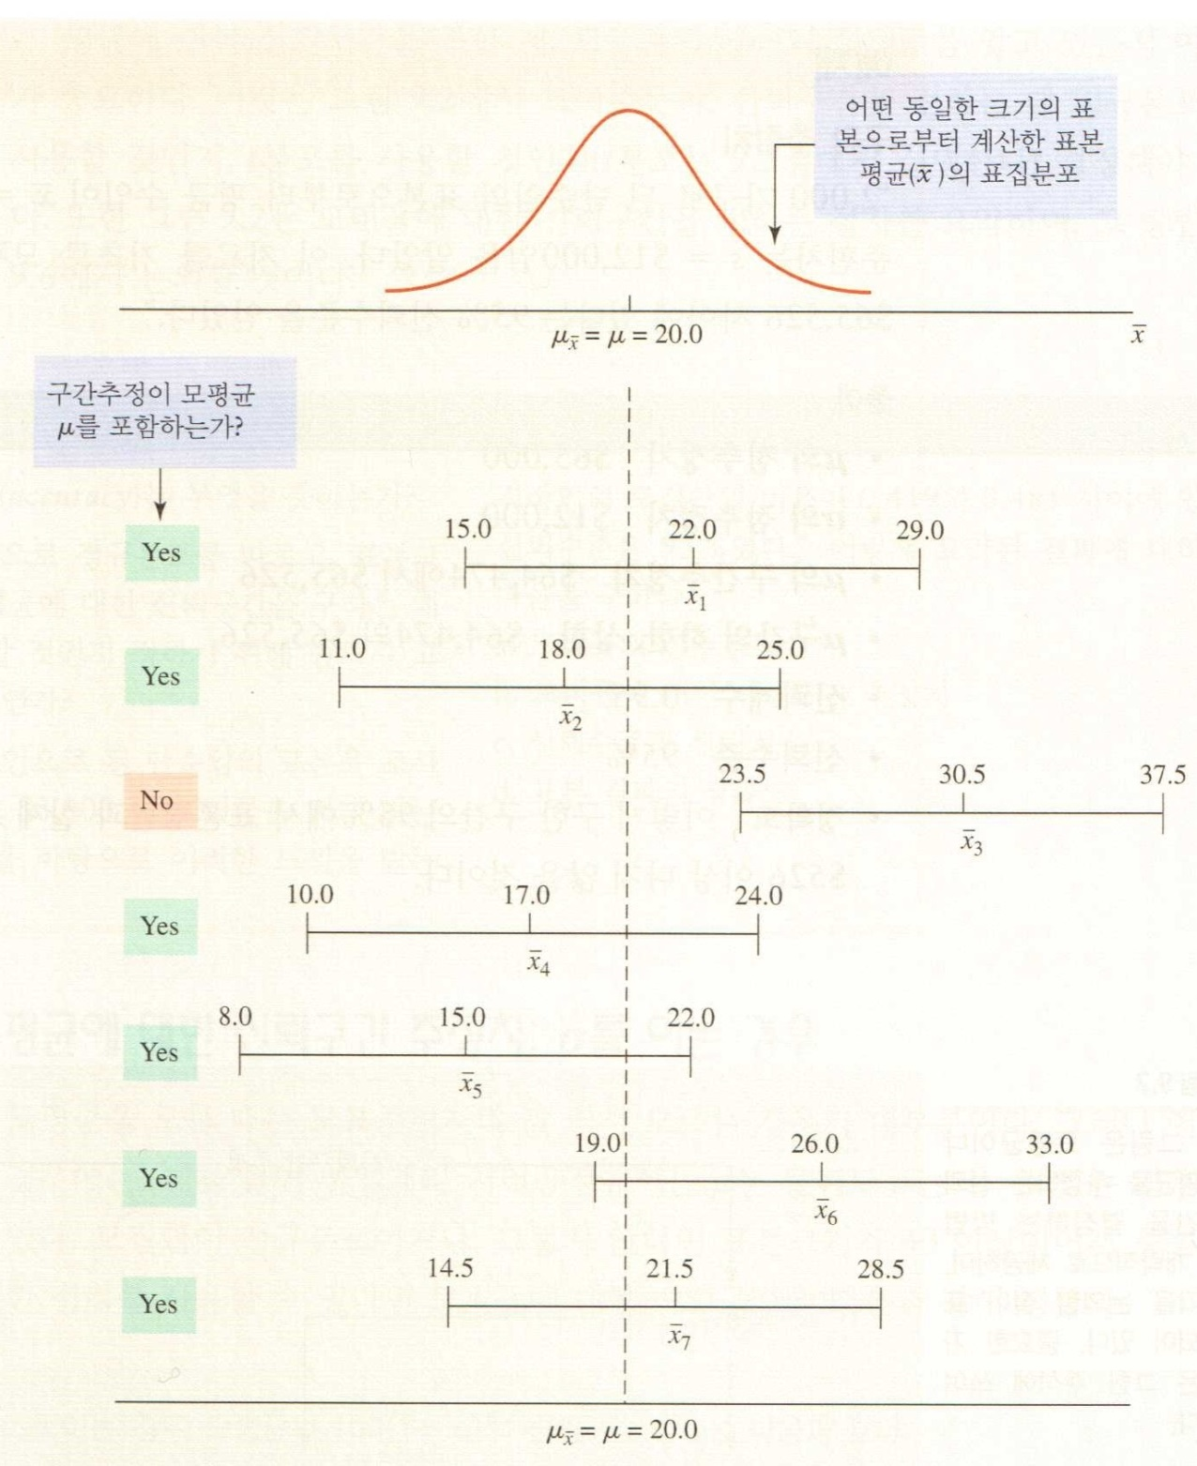

Slide 7
구간추정의 용어
구간추정값(inteval estimate): 모수의 실제 값이 들어 있을 만한 값들의 구간.
구간한계(interval limits): 구간추정값의 하한, 상한값
신뢰구간(confidence interval): 모수의 실제 값이 구간 내에 있을 확신을 표시한 구간 추정.
신뢰계수(confidence coefficient): 같은 방법으로 신뢰구간을 수없이 많이 구할 때 그 구간이 모수를 포함하는 비율 (1－α).
신뢰수준(confidence level): 신뢰계수처럼 구간이 모수의 실제 값을 포함할 확신을 퍼센트로 표현한 것: 100(1－α)%. 예를 들어, 0.95 신뢰계수는 95% 신뢰 수준과 같다.
정확도(accuracy): 관측된 표본통계량과 추정되는 모수의 실제 값의 차이. 이것은 또한 추정오차(estimation error)나 표집오차(sampling error)로 해석될 수 있다.

Slide 8
구간추정의 용어
“2000 가구로 된 단순임의 표본으로부터 평균 수입이 $65,000이고 표준편차는 $12,000임을 알았다. 이 자료를 기초로 모평균이 $64,474와 $65,526 사이에 있다는 95% 신뢰수준을 얻었다.”
μ의 점추정치 $65,000
σ의 점추정치 $12,000
μ의 구간추정치 $64,474에서 $65,526
μ 구간의 하한, 상한 $64,474와 $65,526
신뢰계수 0.95
신뢰수준 95%
정확도 이렇게 구한 구간의 95%에서 표본평균과 실제 모평균과의 차이가 $526 이상 나지 않을 것이다.

Slide 9
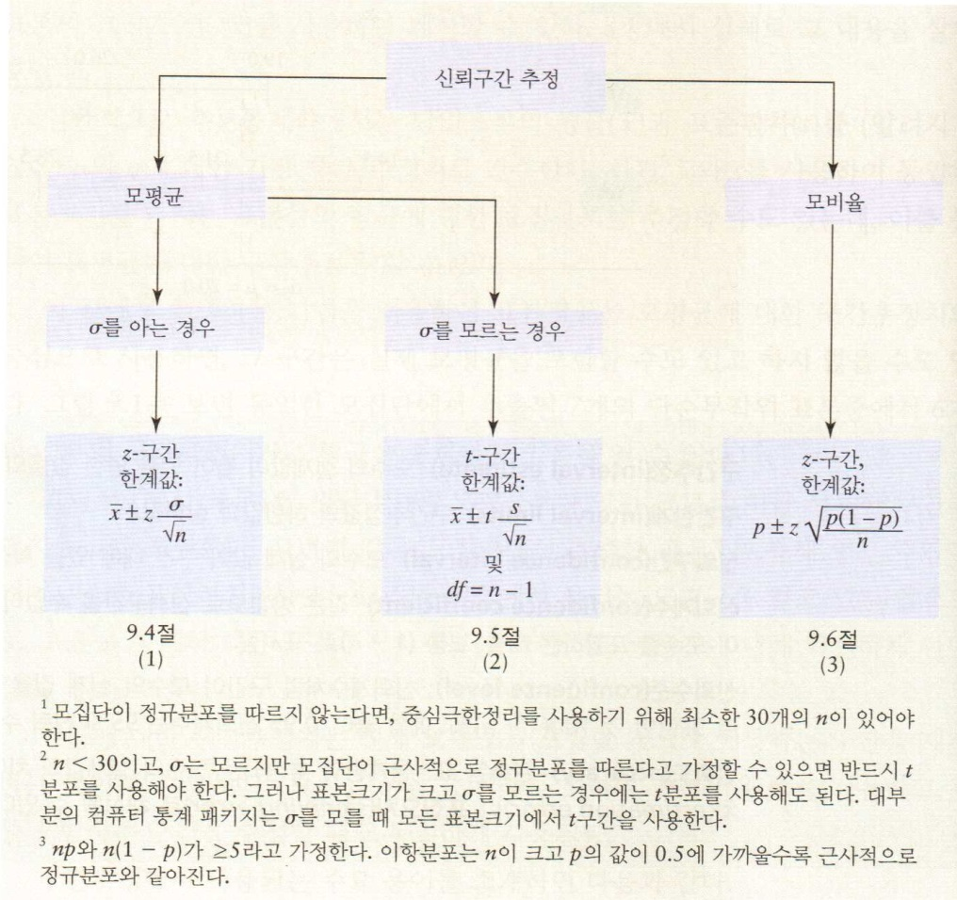

Slide 10
평균에 대한 신뢰구간 추정치: σ를 아는 경우
모집단이 정규분포이거나, 그렇지 않아도 표본크기가 최소 30 이상되어서 중심극한 정리를 사용할 수 있다면
모평균에 대한 100(1-α)%신뢰구간
= 표본평균
σ = 모표준편차
n = 표본크기
= 오른쪽 꼬리면적이 α/2인
정규분포의 z값

Slide 11
평균에 대한 신뢰구간 추정치: σ를 아는 경우
과거 경험으로부터, 어떤 기계로부터 만들어지는 막대의 지름의 모표준편차는 σ=0.053인치로 알려져 있다. 단순임의 표본 n=30개의 막대에서 평균 지름이 1.400인치로 나타났다
평균의 표집분포의 표준오차는 이다.
표준정규분포에서 95% 영역구간은 z=－1.96에서 z=1.96 사이이다.
n≥30이고 중심극한정리를 이용할 수 있기 때문에 우리는 표준정규분포표를 사용할 수 있다.
모평균에 대한 95% 신뢰구간은 다음과 같이 계산된다.
모평균에 대한 90% 신뢰구간은?

Slide 12
평균에 대한 신뢰구간 추정치: σ를 모르는 경우
Student 의 t분포
연속적이고 단봉이며, 종 모양의 분포군(群)이다.
1900년대 초에 W.S. Gossett에 의해 개발되었다.
다음과 같이 정의된 변수 t에 대한 확률분포이다.
는 정규분로로 가정함
t분포는 평균이 0이며 좌우대칭이고, 자유도( df, degrees of freedom)에 따라 그 모양이 결정된다.
자유도는 어떤 데이터 세트 내에서 자유로운(유효한) 값들의 수를 말한다
위의 정의에서 자유도는 df= n－1이다.

Slide 13
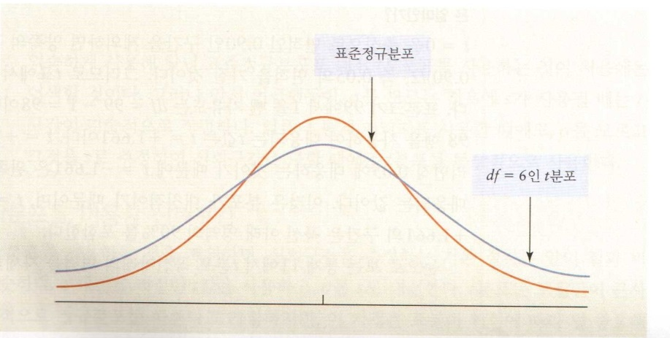

Slide 14
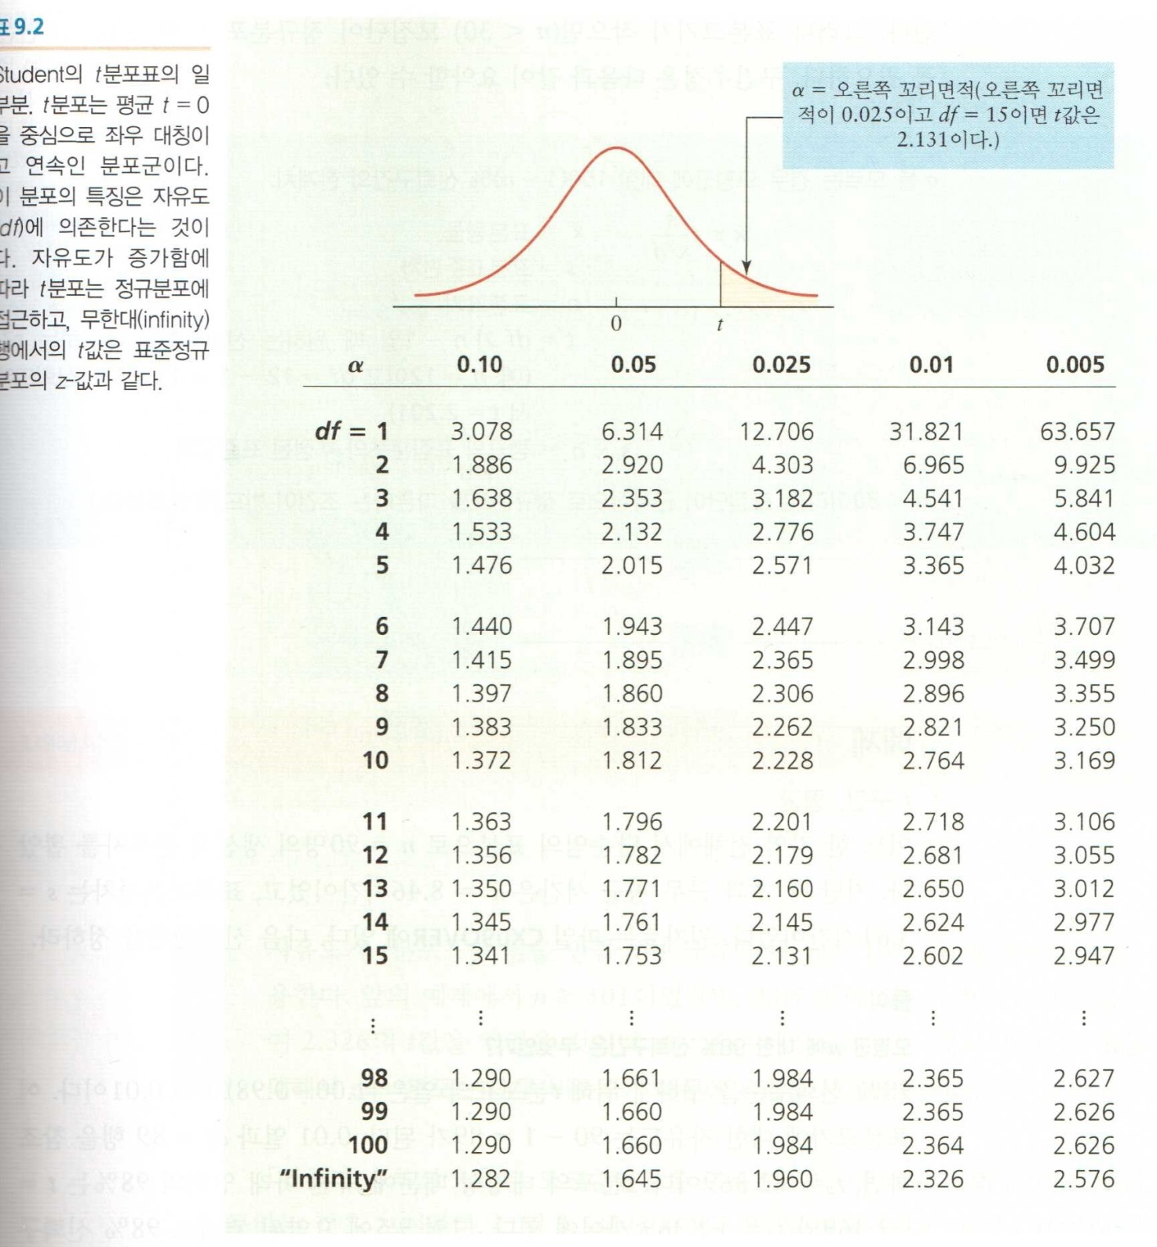

Slide 15
평균에 대한 신뢰구간 추정치: σ를 모르는 경우
Student 의 t분포
P722의 t분포표 사용
크기 n=15인 표본에 대하여 중심이 t=0이고 면적이 95%인 구간에 대응하는 t값은 얼마인가?
크기 n=99인 표본에 대하여 중심이 t=0이고 면적이 90% 구간에 대응하는 t값은 얼마인가?
100을 넘는 자유도를 갖는 상황에 있다면, 원하는 신뢰수준에 대응되는 z값을 이용하면 된다

Slide 16
평균에 대한 신뢰구간 추정치: σ를 모르는 경우
Student 의 t분포를 이용한 100(1-α)%신뢰구간
= 표본평균
s= 표본표준편차
n = 표본크기
= df=n-1 인 경우 오른쪽 꼬리면적이 α/2인 t분포의 t값

Slide 17
평균에 대한 신뢰구간 추정치: σ를 모르는 경우
한 세무회사에 고용된 사원 n=10명을 단순임의 표본으로 뽑았다. 10명 각자에게 같은 정보를 주고 정확한 세금 보고를 하게 하였다. 10명은 각각 15.0, 57.7, 25.0, 44.2, 34.9, 53.4, 37.3, 40.9, 55.0, 30.8분이 걸렸다. 표본의 평균은 39.42분이고, s=13.75분이다
모집단이 정규분포를 따른다고 가정하면 모평균 μ에 대한 99% 신뢰구간은

Slide 18
평균에 대한 신뢰구간 추정치: σ를 모르는 경우
어느 한 지역 전체에서 단순임의 표본으로 n=90명의 제조 작업자를 뽑았다. 지난 주 초과 근무 평균 시간은 8.46시간이었고, 표본표준편차는 3.61시간이었다.
모평균 μ에 대한 98% 신뢰구간은

Slide 19
모비율에 대한 신뢰구간
표본비율(p)을 사용한다
정규분포를 사용하여 구한다
np와 n(1-p)가 모두 5이상이면 만족스러운 결과를 얻을 수 있고, p가 0.5에 가깝거나 n이 커질수록 정확해진다.
모비율의 100(1-α)% 신뢰구간
p = 표본비율
n = 표본크기
= 신뢰수준에 대응하는 z값
= 비율의 표집분포 표준편차의 추정값

Slide 20
모비율에 대한 신뢰구간
USA Today/CNN는 1406명의 미국 거주자를 추출하여 여론조사하였다. “현재의 대통령 선출 시스템이 최고의 적임자가 대통령선거에 입후보하는 것을 막고 있다는 생각에 동의합니까?”라는 질문에 22%가 “강력하게 동의한다”라고 답하였다
질문에 대해 “강력하게 동의한다”라고 대답한 사람의 모비율의 95% 신뢰구간은?

Slide 21
100(1-α)% 신뢰구간
α/2
μ
e
a

